Slide 1

※ HY견고딕, 맑은고딕 이외 글씨체 사용금지
※용량 25MB 이하로 작성
○○근린공원 조성계획결정(변경)
및 경관심의(안)
경관심의
대상사업인 경우만
(HY견고딕 40 진하게)
2020. .
(HY견고딕 32 진하게)
요구기관 : ○○구
(HY견고딕 36 진하게)
Notes:
0

Slide 2
(HY견고딕 24)
(슬라이드 마스터에서 작성)
상정 안건 개요
(맑은고딕 16)
1. 공원개요
위치 | 00구 00동 00번지 |  | 면적 | 000,000㎡
공원지정 | 최초 | 1900.00.00.(000고시00호) | 최종 | 1900.00.00.(000고시00호)
조성계획 | 최초 | 1900.00.00.(000고시00호) | 최종 | 1900.00.00.(000고시00호)
(맑은고딕 14)
2. 상정개요 및 추진경위
상정사유 | - 공원 내 도서관 도입을 위한 공원조성계획 변경 -
사 업 비 | 000백만원(설계비 00, 공사비 00) - 확보액 : 설계비 00백만원(확보년도, 국비 00/시비 00/ 구비 00) - 예정액 : 조성비 00백만원(예정년도, 국비 00/시비 00/ 구비 00) |  | 관련부서 (00구) |  | 0000과(공원조성계획) 0000과(건축공사)
추진경위 | - 2000.00.00. ~ 00.00. : - 2000.00.00. ~ 00.00. : - 2000.00.00. ~ 00.00. : - 2000.00.00. ~ 00.00. : 공공건축가 사전자문 - 2000.00.00. : 2019년 제2차 도시공원위원회 심의(결과 : 재심의)
주민 및 유관부서 의견 | 열람장소 | 서울시보 000호, 서울시 홈페이지 | 기간 | 2019.00.00 ~ 00.00(00일간)
 | 주요의견 | 주민 : 서울시 00과 :
 | 조치계획
공원결정, 조성계획 등의 내용은 가급적 생략하고
금회 변경사항과 관련된 주요경위만 기재

Slide 3
상정 안건 개요
3. 주요결정내용
구 분 |  | 부지면적 (㎡) |  |  | 세부내용
 |  | 당초 | 변경 | 증감
합계 |  | 000.00 | 000.00 | -
기반 시설 | 도로 | 000.00 | 000.00 | 증 000.00
 | 광장 | 000.00 | 000.00 | 감 000.00
조경시설 |  | 000.00 | 000.00 | 감 000.00 | 폐지 : 바닥분수 83.5㎡, 팔각정자 2개소
유희시설 |  | 000.00 | 000.00 | 증 000.00 | 폐지 : 어린이놀이터 390.92㎡, 유아놀이터 28.87㎡
휴양시설 |  | 000.00 | 000.00 | 증 000.00 | 변경 : 휴게소 감39.3㎡, 쉼터 증45.3㎡
운동시설 |  | 000.00 | 000.00 | 감 000.00 | 신설 : 다목적운동장 3,147.5㎡, 체력단련장 368.5㎡
교양시설 |  | 000.00 | 000.00 | -
편익시설 |  | 000.00 | 000.00 | - | 폐지 : 음수전 1개소
관리시설 |  | 000.00 | 000.00 | -
녹지 및 기타 |  | 000.00 | 000.00 | 증 000.00
(변경내용 모두 작성/
신설, 변경, 폐지로 구분)
4. 법적사항 | 시설률 | 당초 : 00.00% | 변경 : 00.00% | 법정 : 제한없음 | 기타사항(근린공원 특정시설률 등)
 | 건폐율 | 당초 : 00.00% | 변경 : 00.00% | 법정 : 00% 이내

Slide 4
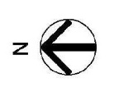
위 치 도 (원 경)
(위치도의 모든 글씨는 맑은고딕 12 이상으로 기재)
사업단지표시
공원경계표시
주변공원표시
○ ○ 소공원
○ ○ 어린이공원
○○근린공원
항공사진 이용
- 사업단지 표시
- 공원경계 표시
- 공원주변 표시
1km
Notes:
3
3

Slide 5
위 치 도 (근 경)
(위치도의 모든 글씨는 맑은고딕 12 이상으로 기재)
항공사진 이용
- 사업단지경계 표시
- 공원경계 표시
- 주변도로현황(도로폭 등)
16m
○○근린공원
100m
Notes:
4
4

Slide 6

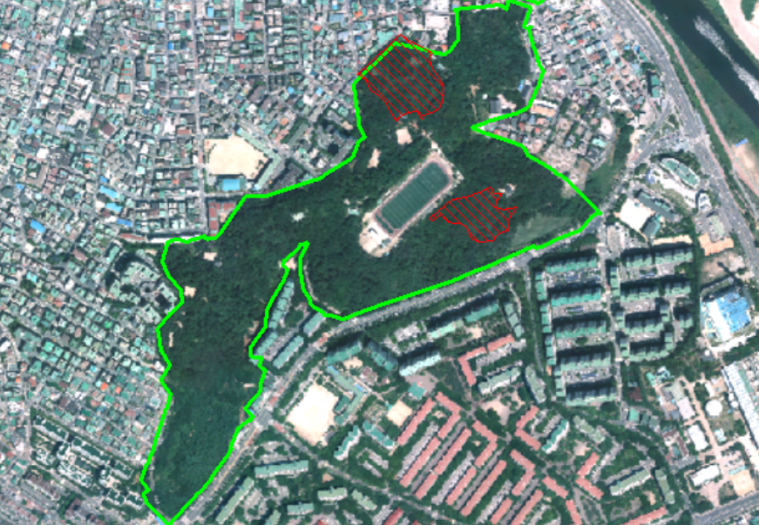
해당공원의 최신 비오톱 1등급 현황도를 삽입(건축물이 없는 경우에도 작성, 사업대상지 표시)
비오톱 1등급 현황도
비오톱 1등급 저촉 없음
공원경계
비오톱 1등급
사업대상지

Slide 7

현 황 사 진
Key Map
부지전경, 근경,
접근도로 현황
5
1
2
3
4
        <전 경>
1.
2.
3.
        <진입로>
        <주요시설>
        <주요시설>
4.
5.
        <진입로>
        <주요시설>

Slide 8
※ 재상정 안건인 경우 작성
심의의견 및 조치결과
2019.00.00. 제0차 도시공원위원회 심의(결과 : 재심의)
심의 의견 | 조치 결과
-- | - - -
도면 등
이미지 첨부
도면 등
이미지 첨부

Slide 9
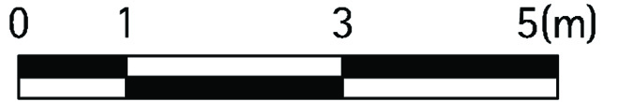
조성계획도
당초
변경
변경된 곳이
눈에 띄이게 표시
범례작성
범례작성

Slide 10
부분 조성계획도
KEY MAP
공원면적이 넓은 경우 필요 시 작성
당초
변경
변경된 곳이
눈에 띄이게 표시

Slide 11
식재개념도

Slide 12
식재계획도
당초
변경
변경된 곳이
눈에 띄이게 표시
범례작성
범례작성

Slide 13
수목제거 및 이식계획도
범례작성

Slide 14
시설물/포장계획도
당초
변경
변경된 곳이
눈에 띄이게 표시
범례작성
범례작성

Slide 15
우배수계획도
범례작성

Slide 16
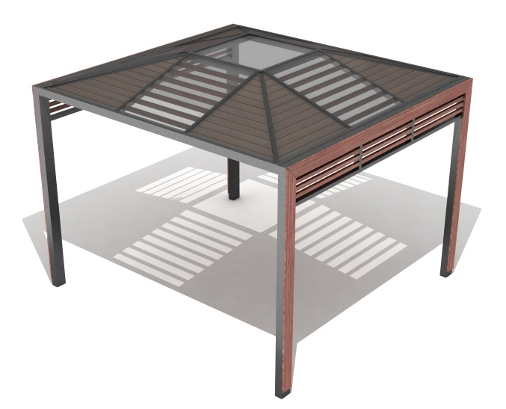
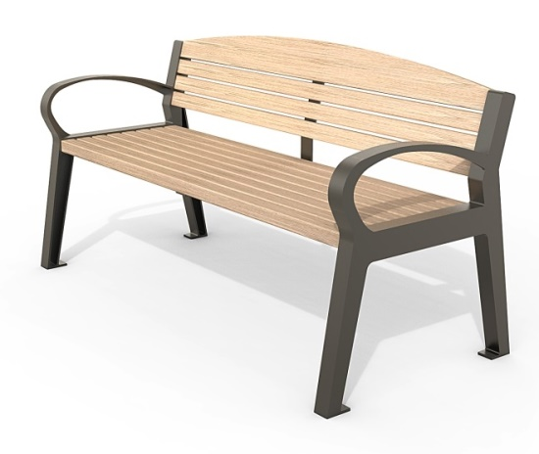
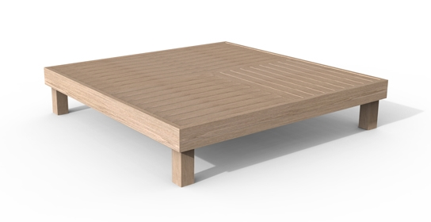



주요 도입 시설물
상세도면은 제외하고 주요 시설만 이미지 삽입

Slide 17
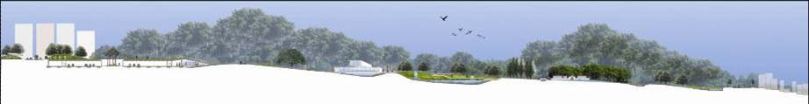

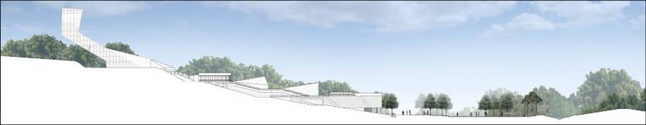
단면도
KEY MAP
A
A
A
B
B
B
A
문화광장
글래스파빌리언
청운답원
월영지
이야기정원
B
칠폭정원
80m
145.3m
102.3m
132m
104m
164.5m
85.9m
60m
40m
A
기존수림대
호수변산책로
월영지
월영대
기존수림대
B
33.4m
99.1m
37.4m
83m
50m
40m
A
B
문화센터
문화광장
이벤트 프라자
자연형계류
기존수림대
100m
236.2m
57.6m
87.5m
23.3m
60m

Slide 18
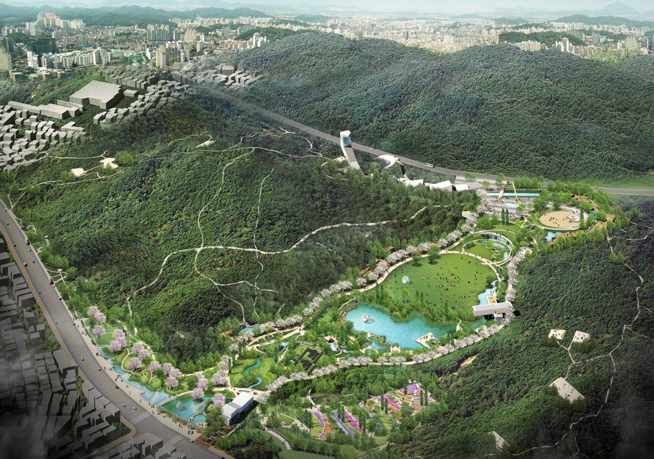
조 감 도
※ 경관심의 대상은 필수적으로 작성
- 주변 현황과 비교 가능하도록 실사진 위에 오버랩

Slide 19
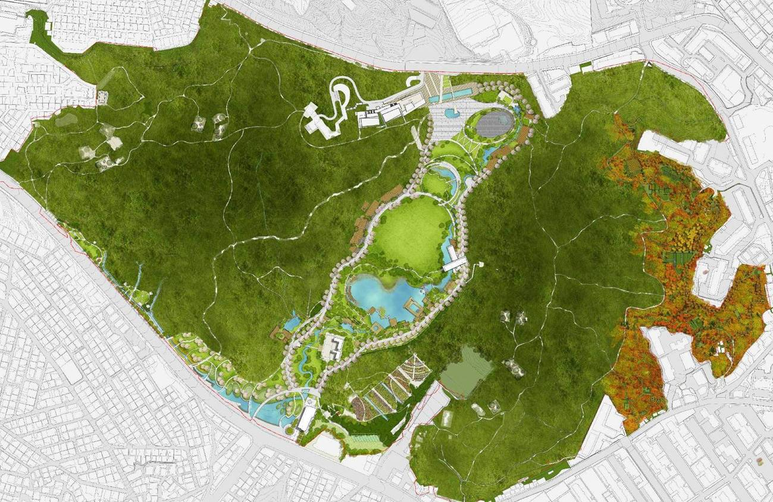
마스터플랜
문화광장
문화센터
글래스파빌리온
창포원
청운답원
미술관
단풍숲
월영지
이야기정원
초화원
칠폭지
커뮤니티 센터
지하주차장

Slide 20
경관심의에 관한 사항

Slide 21
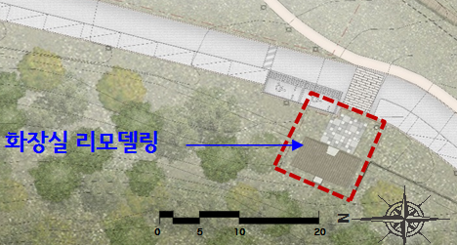
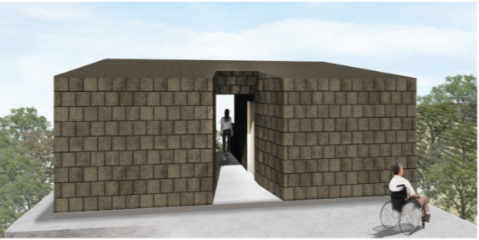
건 축 개 요
구 분 |  | 당초 | 변경 | 비고
용도 |  | 화장실 | 화장실
구조
외장재
변기수 |  |  |  | (화장실일 경우 작성)
층수
높이(m)
건축면적(㎡)
연면적(㎡)
 | 1층
 | 2층
 | 3층
 | 4층
건축물 배치도
건축물 투시도
Notes:
20

Slide 22
건축물경관체크리스트
구분 | 연번 | 검토항목 | 반영 | 미 반영 | 해당 없음
[높이·배치· 규모] | 1 | 서울시 높이관리원칙(서울도시기본계획)에 따라 계획 | ●
 | 2 | 주변지역 건축물의 규모, 높이와 조화를 이루도록 계획
 | 3 | 주요 산 조망을 고려하여 건축물의 규모와 배치 계획 * 수변에 면하는 건축물의 경우, 대안부 조망 고려
 | 4 | 구릉지 등 자연경관특성지의 건축물은 녹지훼손과 지형변동을 최소화할 수 있는 규모, 배치 등으로 계획
 | 5 | 주변지역의 가로·공간·녹지체계를 단절하지 않도록 배치
 | 6 | 주변 가로변 건축물의 건축선이 연속적인 경우 건축선 유지
[형태·입면] | 7 | 대규모 건축물의 경우, 기단부를 설치하거나 전면부를 분절하는 등 휴먼스케일의 가로경관 조성
 | 8 | 가로경관을 저해하는 획일적 디자인이나 과장된 디자인, 폐쇄적인 디자인 지양
 | 9 | 옥상설비 및 부속설비는 일체적 디자인, 차폐 등을 통해 가로경관을 저해하지 않도록 계획
 | 10 | 역사문화재(경관계획의 경관자원거점)와 인접한 고층건축물의 경우, 건축물 전면부를 분절하는 등 해당자원과 조화로운 경관형성을 위해 다양한 계획기법을 활용
[외부공간] | 11 | 담장, 울타리 등은 투시형을 권장하며, 주변 건축물 및 지역특성과 조화되는 색채, 재료, 디자인 등 사용
 | 12 | 옹벽 설치를 지양하며 부득이한 경우 가로 또는 대지 내에서 보이는 경관을 저해하지 않도록 조경처리 등 다양한 계획기법 적용
 | 13 | 건축물의 진입부는 이용자의 시각을 방해하는 과도한 시설물 설치 지양
 | 14 | 건축물의 진입부 또는 저층부는 가능한 경우 이용자·보행자를 위한 개방적 공간으로 계획
 | 15 | 공개공지의 경우, 인접한 건축물 공개공지의 특성과 입지를 고려하여 통합적 이용이 가능하도록 계획
 | 16 | 장애인, 노인 등 보행약자의 접근, 이용, 이동에 불편이 없도록 외부공간 계획

Slide 23
건축물경관체크리스트
구분 | 연번 | 검토항목 | 반영 | 미 반영 | 해당없음
재질·색채 | 17 | 반사, 발광소재 등 지나치게 눈에 띄거나 이질적인 소재 사용 지양
 | 18 | 서울색 정립 및 체계화의 경관별 색채디자인 가이드라인과 서울시 상징색 적용 가이드라인 적용 권장
 | 19 | 역사문화재(경관계획의 경관자원거점)와 인접한 경우, 해당자원의 소재, 색채를 모티브로 이와 조화를 이루도록 계획하되, 과도한 재료 혼용이나 전통문양 남용은 지양
옥외 광고물 | 20 | 옥외광고물이나 대형전광판 설치 시 경관적 영향 고려하고, 건축물 자체 뿐 아니라, 주변 특성과 조화되는 소재 사용 권장
 | 21 | 옥상부에 설치되는 대형광고물은 제한적으로 사용
* 옥외광고물의 설치기준은 ‘디자인서울 가이드라인’의 옥외광고물 가이드라인 준용
야간경관 | 22 | 건물의 입체감 및 깊이감을 강조할 수 있도록 연출
 | 23 | 주변 분위기에 어울리며 조형미를 살리는 부드러운 빛 연출
* 야간경관의 설계기준 및 디자인원칙은 ‘서울특별시 빛공해방지계획’의 야간경관 가이드라인 준용
의견란
* 본 란은 사업자의 의견을 담기 위한 공간입니다. 각 항목을 미반영으로 자가체크 하거나, 계획안의 의도 등 부가적으로 설명할 필요가 있을 경우, 활용하시기 바랍니다.

Slide 24
※ 공공건축가 자문대상인 경우 작성
공공건축가 자문
- 자문위원 :
- 자문횟수 :
자문 의견 | 반영결과
-- | - - -
도면 등
이미지 첨부
도면 등
이미지 첨부

Slide 25
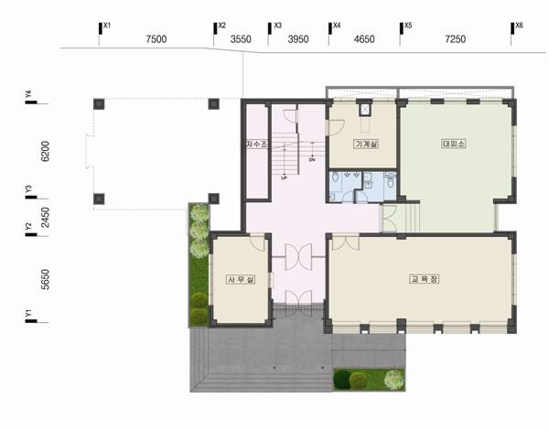
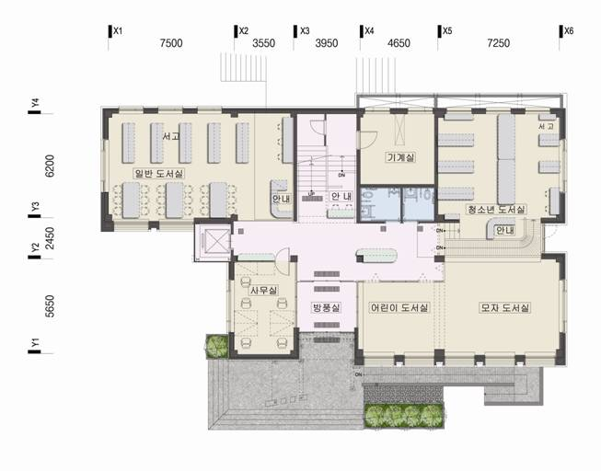
평면도(1층)
당초
변경
실별용도 | 면적 | 비고
자료실 | 67.45㎡
기계실 | 94.92㎡
관리실 | 7.02㎡
전자정보실 | 53.31㎡
화장실 | 19.95㎡
놀이방 | 63.36㎡
합 계

Slide 26
평면도(2층)
당초
변경
실별용도 | 면적 | 비고
자료실 | 67.45㎡
기계실 | 94.92㎡
관리실 | 7.02㎡
전자정보실 | 53.31㎡
화장실 | 19.95㎡
놀이방 | 63.36㎡

Slide 27
평면도(지붕층)
당초
변경

Slide 28
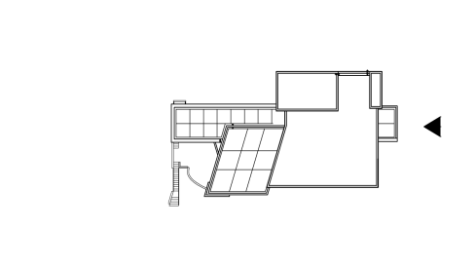
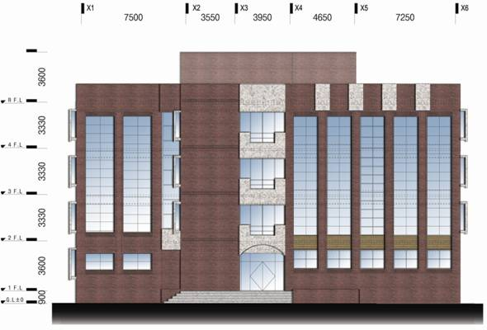
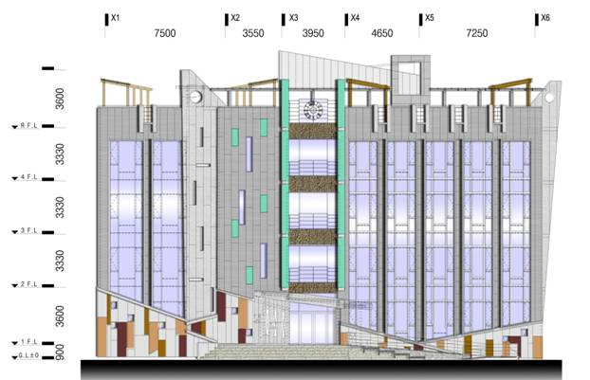
입 면 도(정면도)
당초
■KEY-PLAN
변경
주변도로, 건물현황,
지형 등을 입면과
연계하여 비교할 수
있도록 표현
부식동판(10년)
부식동판(4년)
수성페인트
THK35 압출성형시멘트패널
적벽돌
THK0.7 티타늄아연판
THK18 칼라복층유리
THK16 복층유리
재료 : 구체적 재료명 명시
색채 : 애매한 표기는 지양
마감방법 : 거칠기 수준,
도장방식 등 명시
THK50 압출성형시멘트패널
(불소수지도장)

Slide 29
입면도(좌측면도)
당초
■KEY-PLAN
변경

Slide 30
입면도(우측면도)
당초
■KEY-PLAN
변경

Slide 31
입면도(배면도)
■KEY-PLAN
변경전
변경후

Slide 32
건축물 투시도
KEY MAP

Slide 33
시설운영계획

Slide 34
감 사 합 니 다.
Notes:
33

Slide 35
참고자료(필요시 작성)

